Slide 1
Слайд 1 с информацией о кадрах
Определение экспериментальных групп мозговой ткани по рамановским спектрам с помощью машинного обучения
Дифференциация стресс-индуцированных и нейропротективных изменений (влияние HSP70)
Илькаева Анастасия, Утушкин Евгений, Яцун Игорь

Slide 2
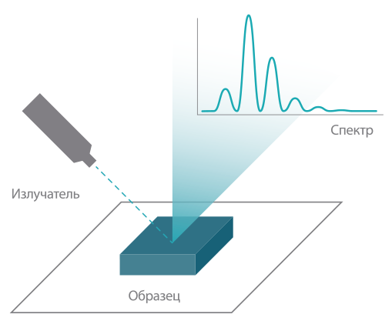
Слайд 2 с информацией о кадрах
Как работает рамановская спектроскопия?
Это график, показывающий, как молекулы образца рассеивают свет. По оси X — волновое число (сдвиг энергии, см⁻¹), по оси Y — интенсивность (сколько фотонов рассеялось).
Лазер светит на образец, фотоны сталкиваются с молекулами и теряют/приобретают энергию. Потеря энергии = конкретному типу химических связей в молекулах.
Мы видим пики (всплески) на определенных волновых числах. Каждый пик = определенный тип молекулы или химической связи. Набор пиков — это "отпечаток пальца" вещества.
У здоровых и больных тканей разные "отпечатки". Мы ищем, какие пики меняются при появлении HSP70 (белка стресса), чтобы научить модель отличать контроль, эндогенный HSP70, экзогенный HSP70

Slide 3
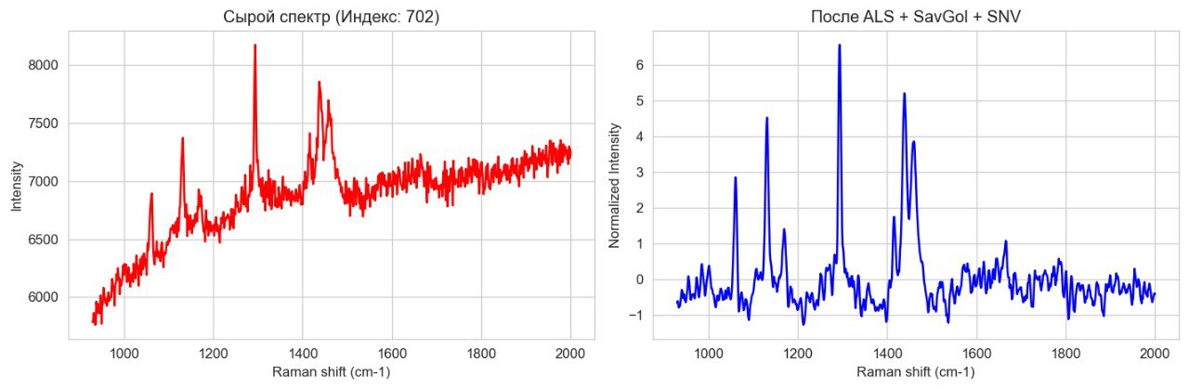
Слайд 6 с информацией о кадрах
Проблема сырых данных
Что мы получаем со спектрометра?
Флуоресцентный фон (свечение ткани) — огромный базовый "горб".
Высокочастотный шум (артефакты сенсора камеры) — "волосатость" спектра.
Разная фокусировка лазера — скачки общего масштаба.
Сырой спектр — красная кривая.
Предобработанный спектр – синяя кривая.

Slide 4

Слайд 8 с информацией о кадрах
Три шага для очистки химии от "грязи"
ALS (Удаление базовой линии): "Натягиваем упругую резинку под горой спектра" и вычитаем фон.
SavGol Filter (Сглаживание): Локальные параболы вместо обычного усреднения. Убивает шум, но сохраняет острые пики веществ!
SNV (Нормировка): Z-score спектра. Приводим тусклые и яркие спектры к одному масштабу интенсивности.
Сырой спектр — красная кривая.
Предобработанный спектр – синяя кривая.

Slide 5
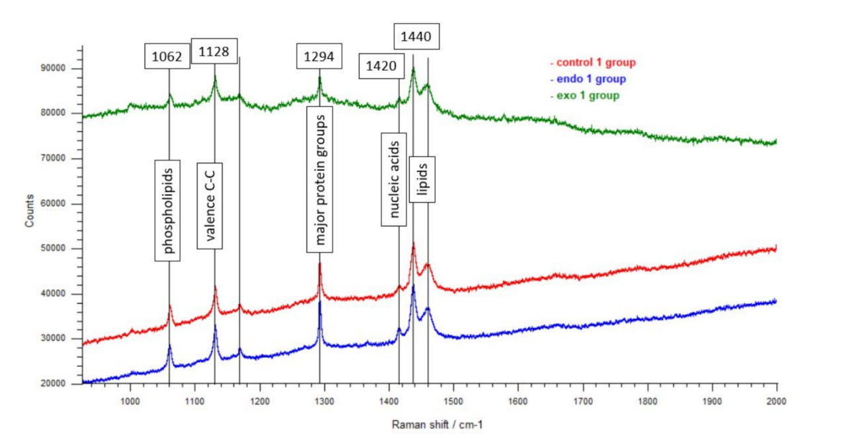
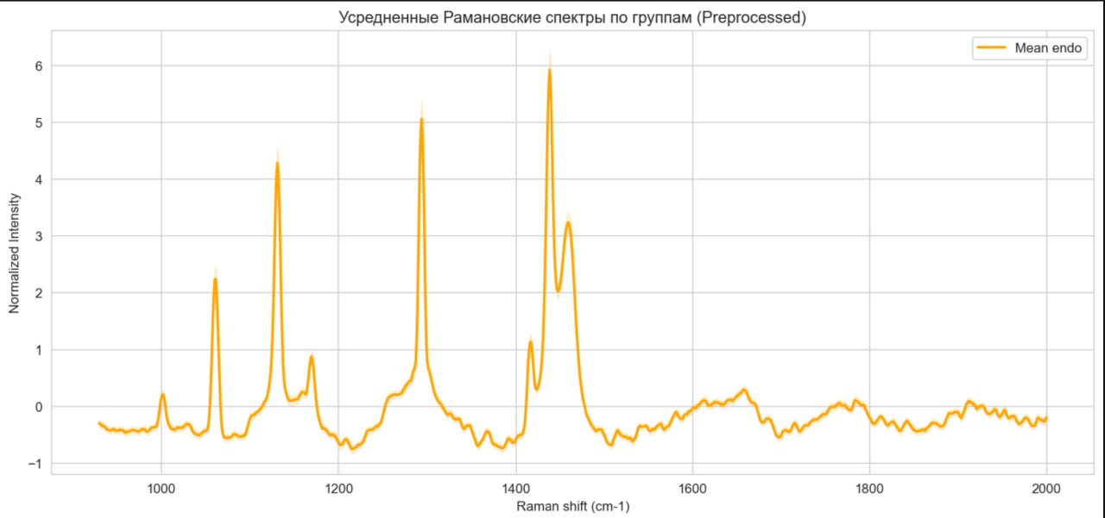
Слайд 9 с информацией о кадрах
Проверка на биологическую адекватность
Совпадают ли наши данные со справочниками? Да!
1060 см⁻¹ — фосфолипиды.
1130 см⁻¹ — углеродные связи C-C.
~1300 см⁻¹ — белковые комплексы.
~1440 см⁻¹ — массивный липидный комплекс.

Slide 6
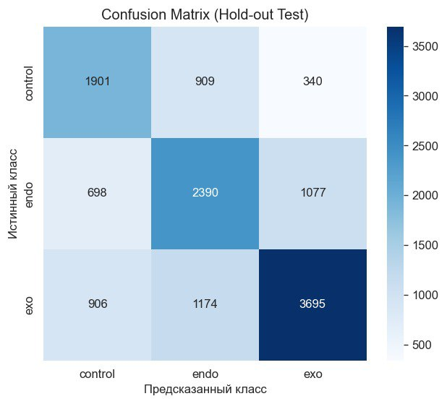
Слайд 9 с информацией о кадрах
Машинное обучение: Защита от утечки данных
В одном файле тысячи скоррелированных пикселей. Обычный Train/Test Split приведет к переобучению.
Наше решение: GroupShuffleSplit. Модель никогда не видела в обучении спектры из тех кусочков ткани, на которых мы ее тестируем.
Модель: LightGBM Classifier (3 класса: Control, Endo, Exo).

Slide 7
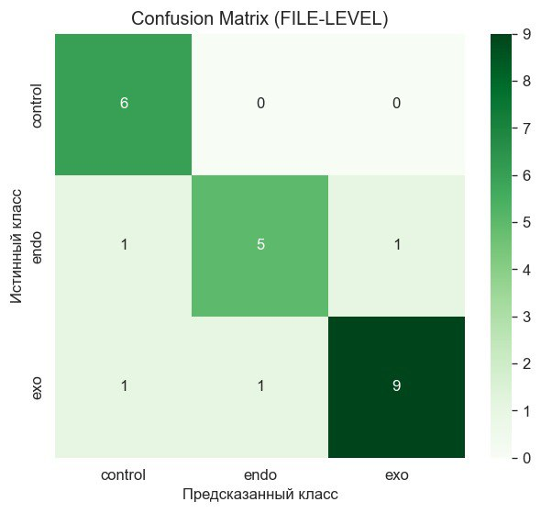
Слайд 9 с информацией о кадрах
Основные результаты (File-Level Metrics)
Агрегируем предсказания.
Метрики:
Диапазон 1500 см⁻¹: Точность 75.0%
Диапазон 2900 см⁻¹ (Липиды): Точность 79.1%

Slide 8
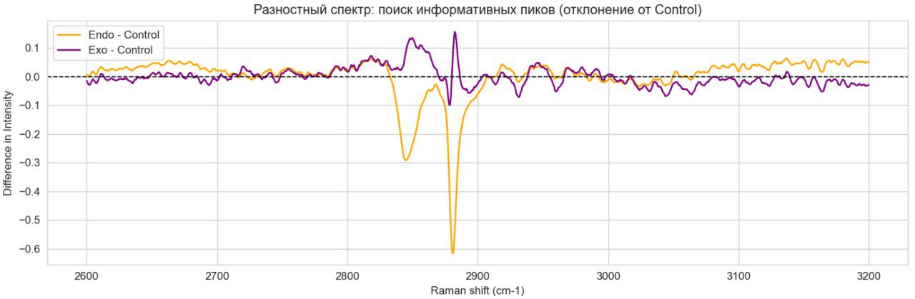
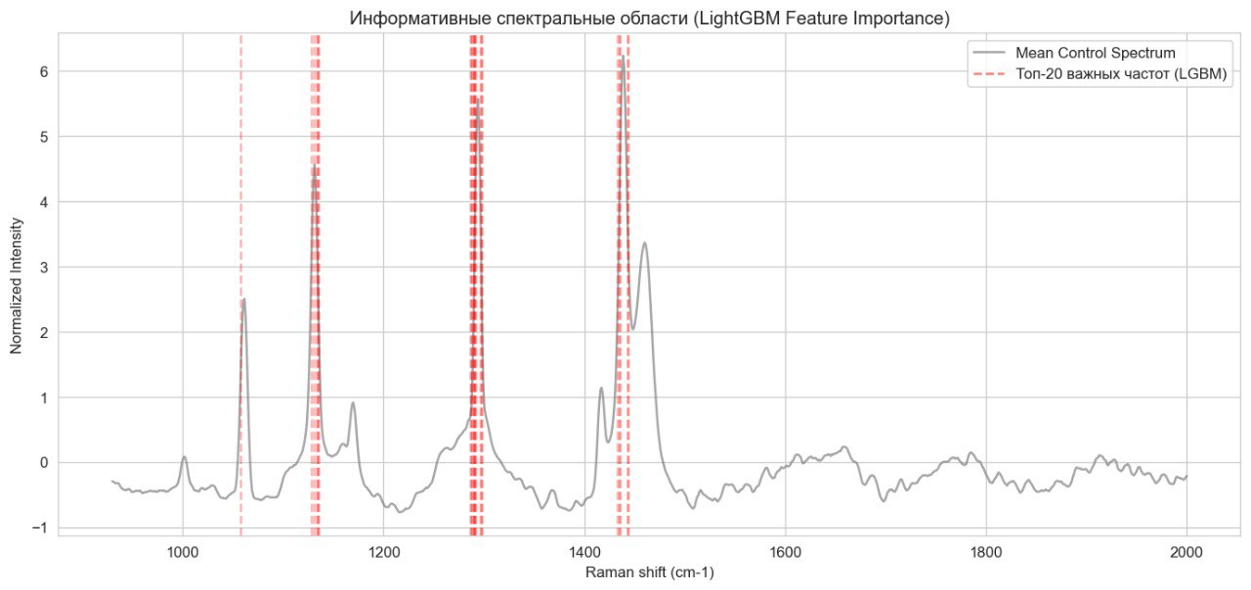
Слайд 9 с информацией о кадрах
Выводы: Что поняла модель?
Самые важные маркеры, по которым модель отличает классы:
Пики белков (1289, 1434 см⁻¹).
Пики липидных мембран (2878-2882 см⁻¹).
Биологический вывод: Введение белка HSP70 (Exo) и собственная выработка (Endo) в ответ на стресс напрямую меняют структуру белков и плотность липидных мембран нейронов. Модель успешно "видит" этот нейропротективный эффект!

Slide 9
Слайд 10 с информацией о кадрах
Спасибо за внимание!

